Slide 1
МДОУ «Детский сад № 20 комбинированного вида»
Нетрадиционные формы работы по речевому развитию детей во второй младшей группе № 7
«Использование лэпбука в речевом развитии детей дошкольного возраста»
Воспитатели – Гудожникова Юлия Анатольевна
Маралина Наталья Михайловна

Slide 2
Цель: развитие всех компонентов устной речи, практическое овладение нормами речи на примерах русских народных сказок.
Задачи:
Обогащать словарный запас детей;
Закрепить и упорядочить накопленные детьми знания о русских народных сказках;
Способствовать развитию понимания литературного текста в единстве его содержания и формы, смыслового и эмоционального подтекста;
Поддерживать интерес к рассказыванию по собственной инициативе;
Воспитывать интерес к письменным формам речи;
Обогащать представления детей о правилах речевого этикета и способствовать осознанному желанию и умению детей следовать им в процессе общения;
Развивать монологические формы речи, стимулировать речевое творчество детей;
Развивать мышление, воображение, внимание, усидчивость и мелкую моторику
развивать интерес к художественной литературе;
Развивать желание выполнять совместные игровые задания.

Slide 3
Речь – это особый вид деятельности, тесно связанный с сенсорными процессами, памятью, мышлением воображением, эмоциями. Все эти процессы, как и сама речь, активно развиваются в дошкольном возрасте.
Лэпбук обычно выглядит как интерактивная папка, информация в которой представлена в виде открывающихся окошек, с вынимающимися и разворачивающимися листочками, с кармашками, дверками, подвижными деталями, маленькими книжками, которые ребенок может доставать, перекладывать, складывать по своему усмотрению. В ней собирается материал по какой-то определенной теме.
Зачем нужен лэпбук?
-он поможет дошкольнику по - своему желанию выбрать информацию, лучше понять и запомнить материал;
- дошкольник учится самостоятельно собирать и анализировать информацию, закладываются навыки учебной деятельности;
- это эффективный способ запомнить информацию, самостоятельно (в свободной форме) повторить пройденный материал;
- его хорошо использовать при работе в группах;
- развивает творческие способности и коммуникативные навыки у дошкольников;
-это эмоционально, ярко, увлекательно и интересно для дошкольников.

Slide 4
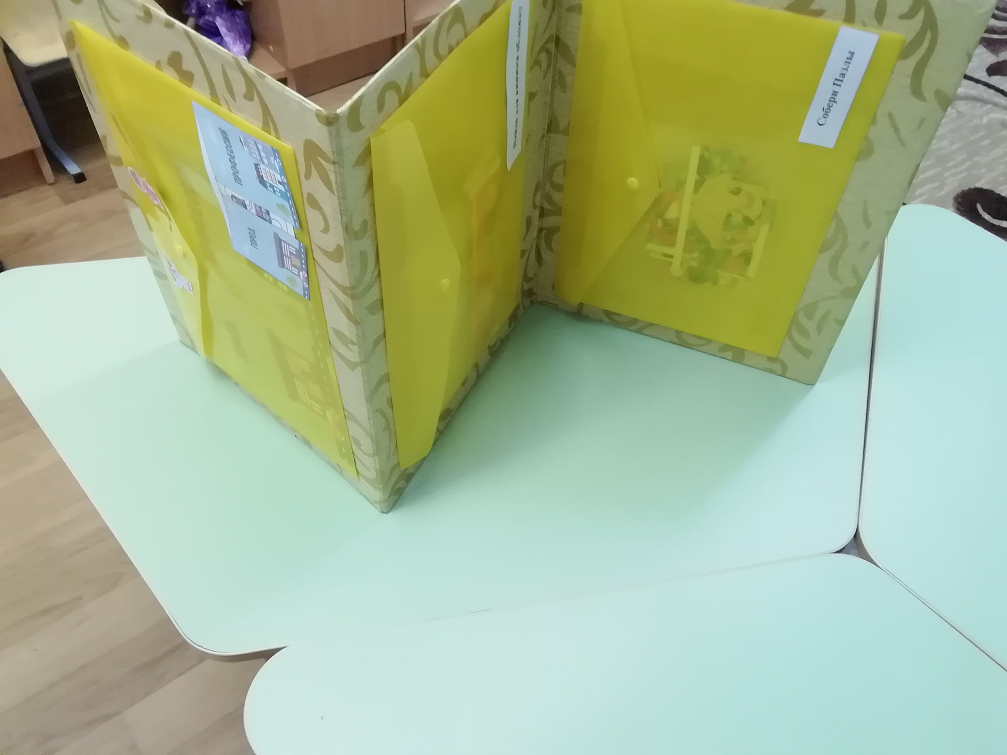
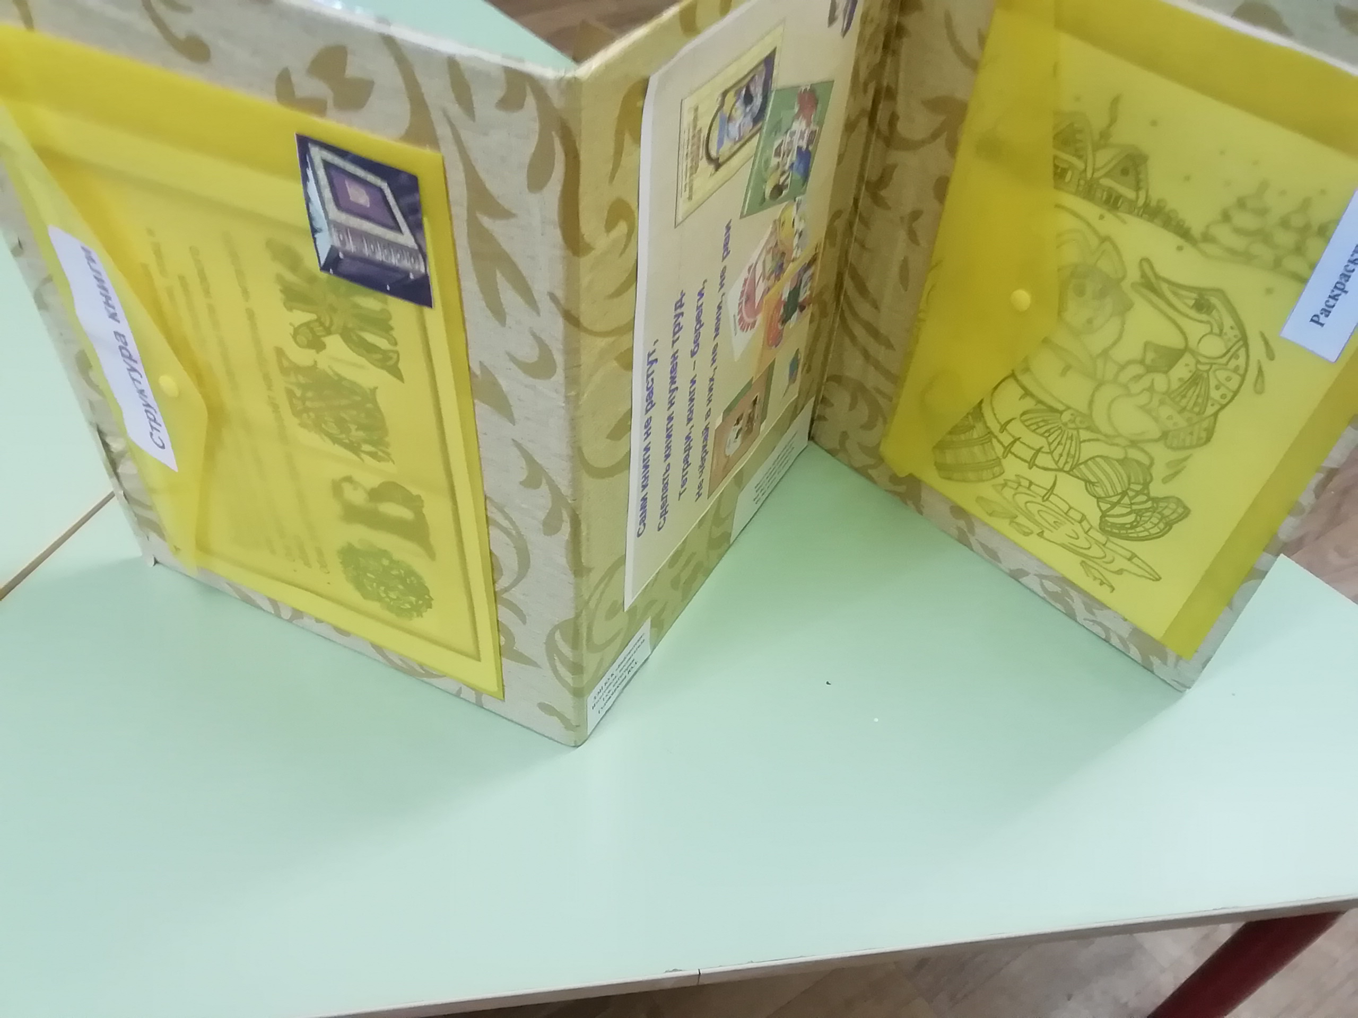
ЛЭП БУК на тему: «Библиотека»

Slide 5
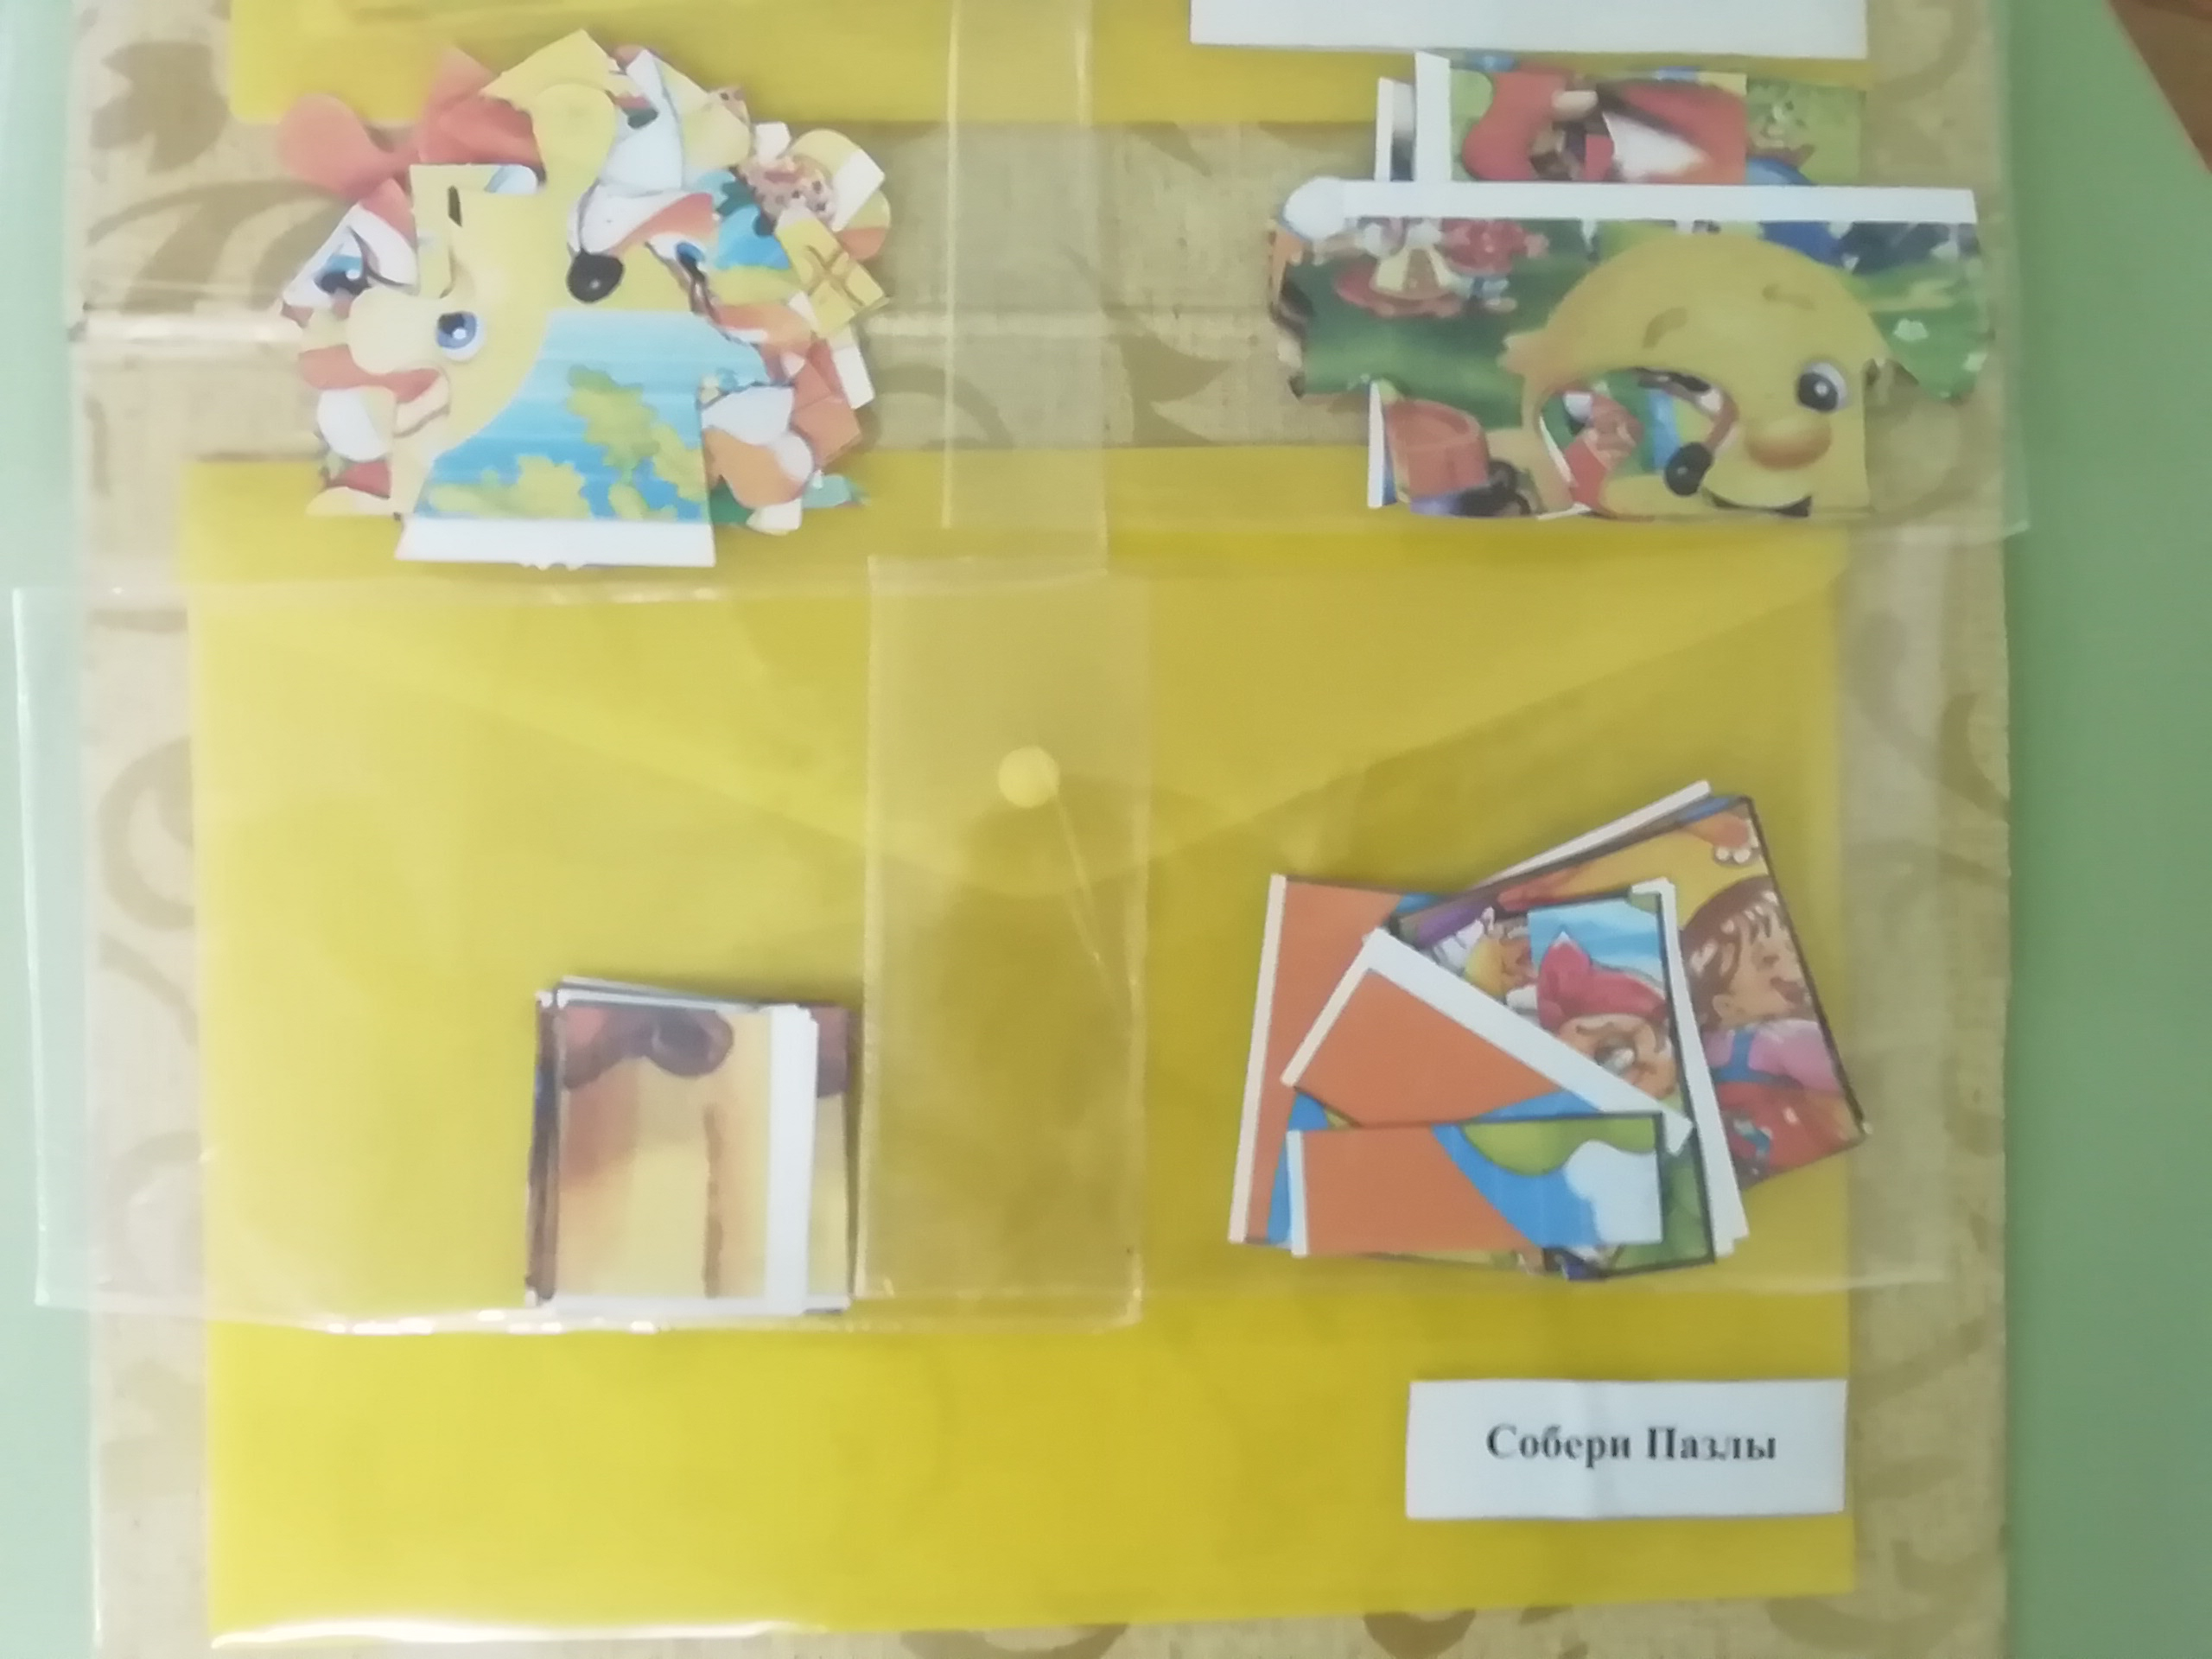
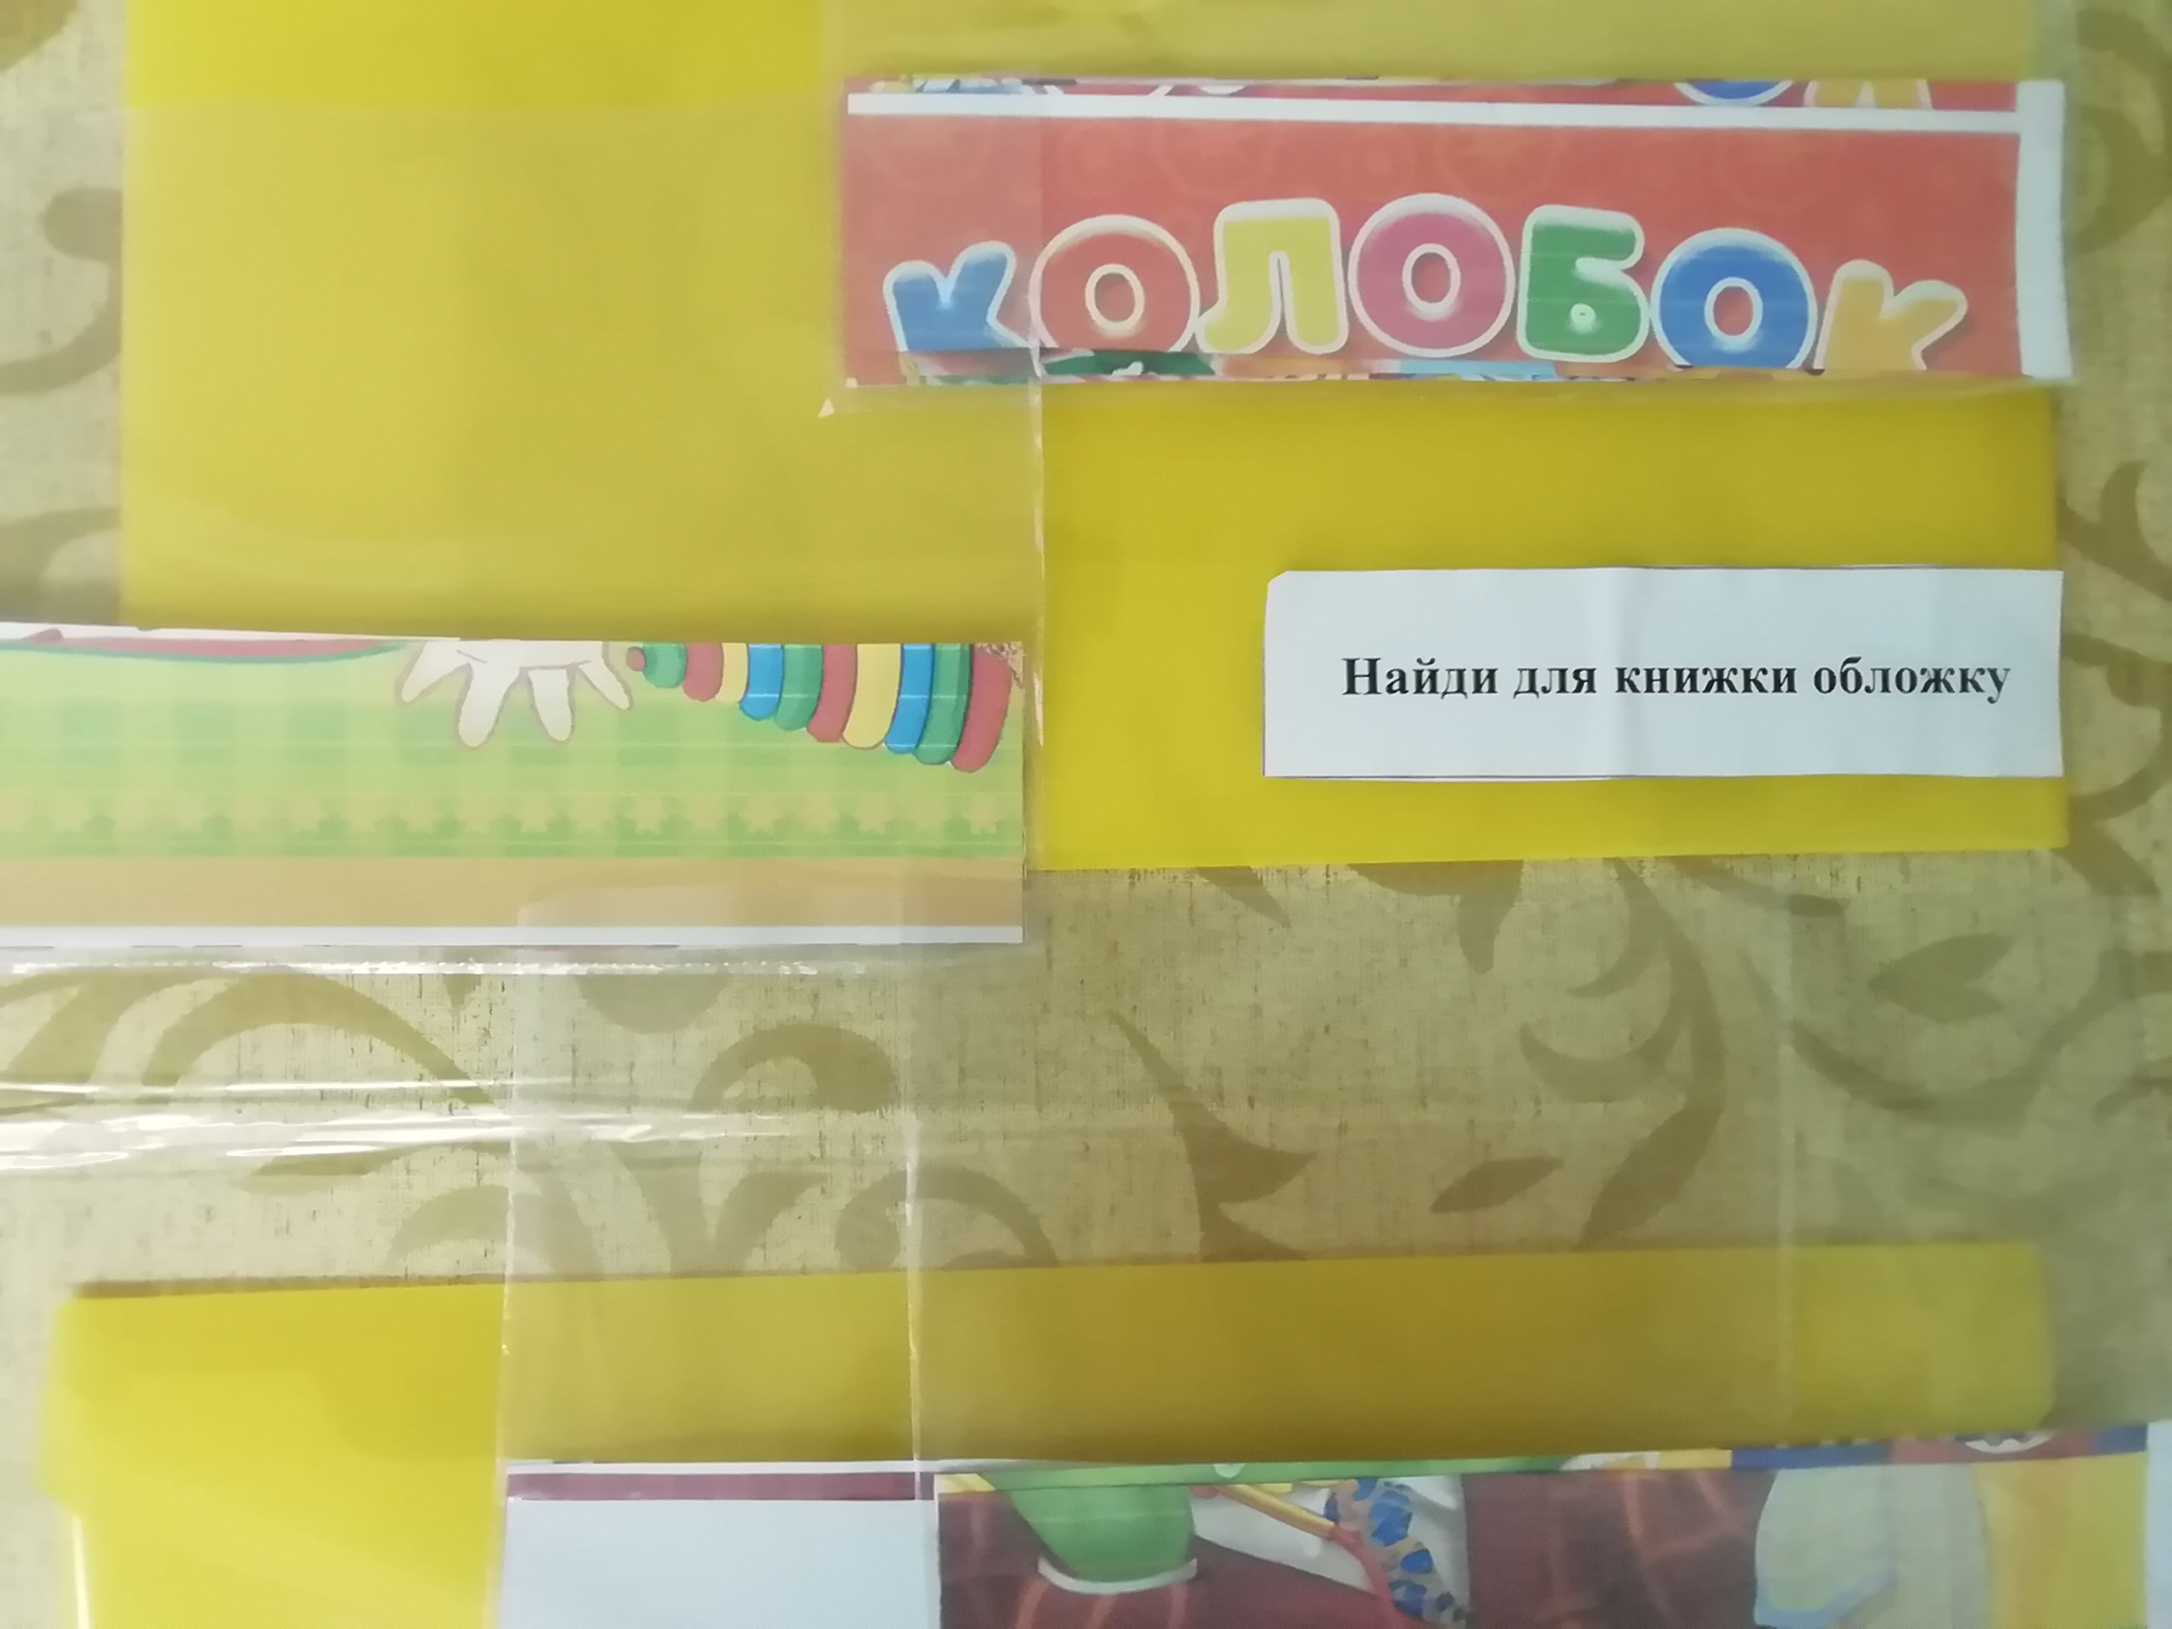
В ЛЭП БУК входит
Игра собери Пазлы
Игра найди обложку для книжки

Slide 6
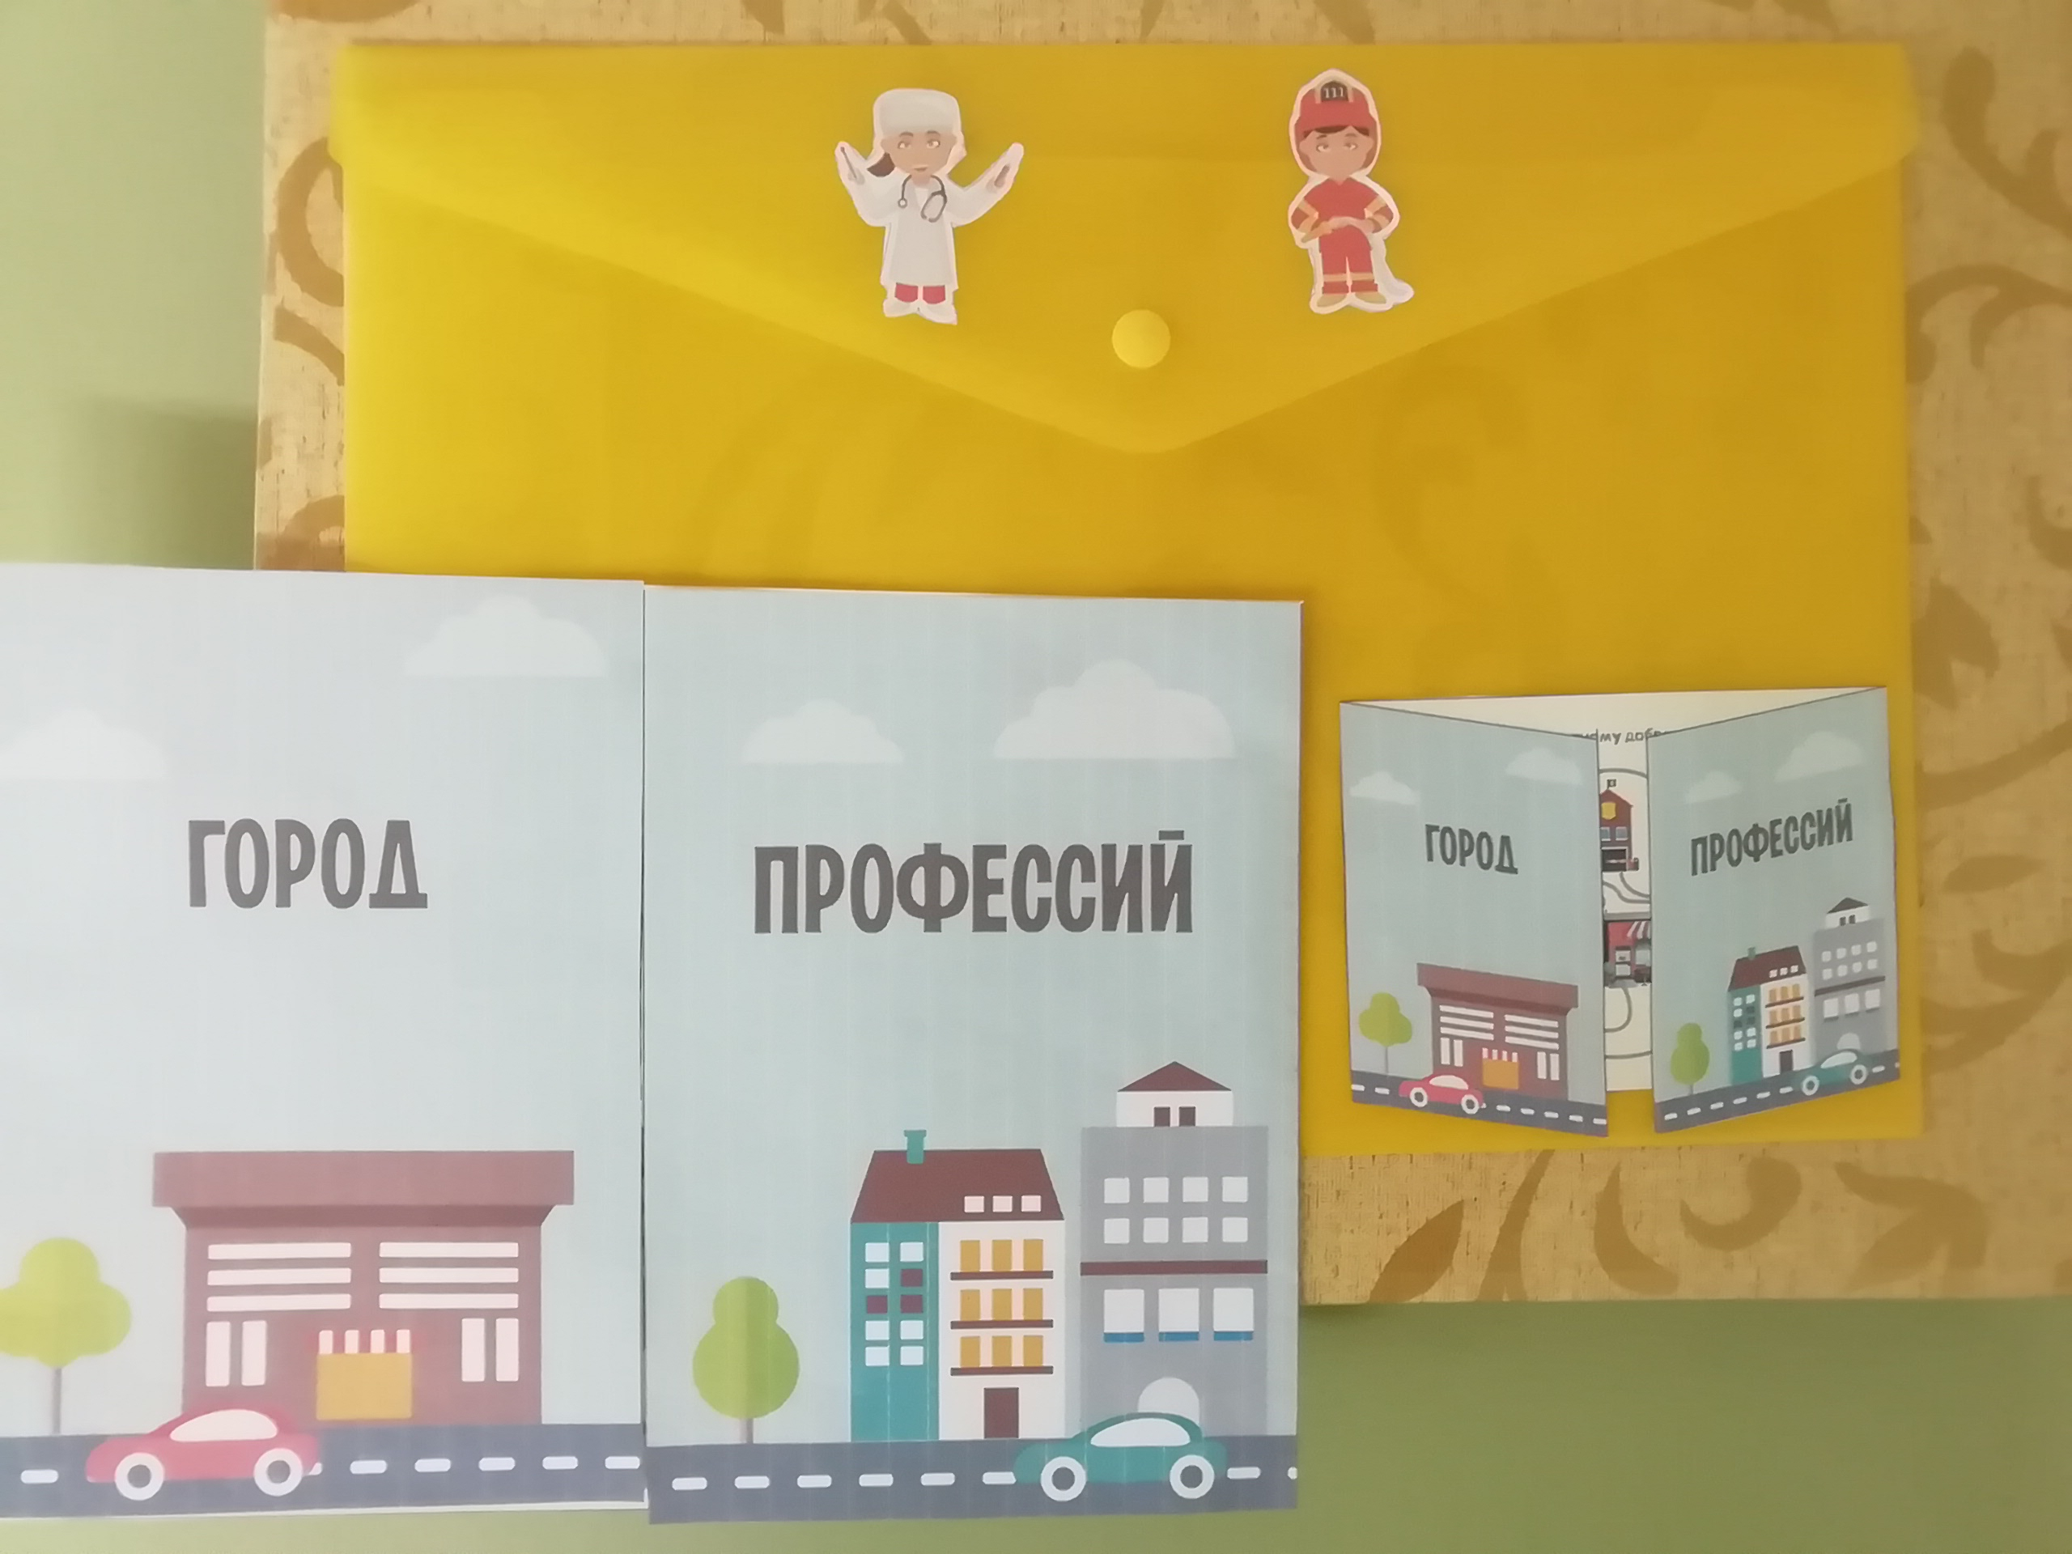
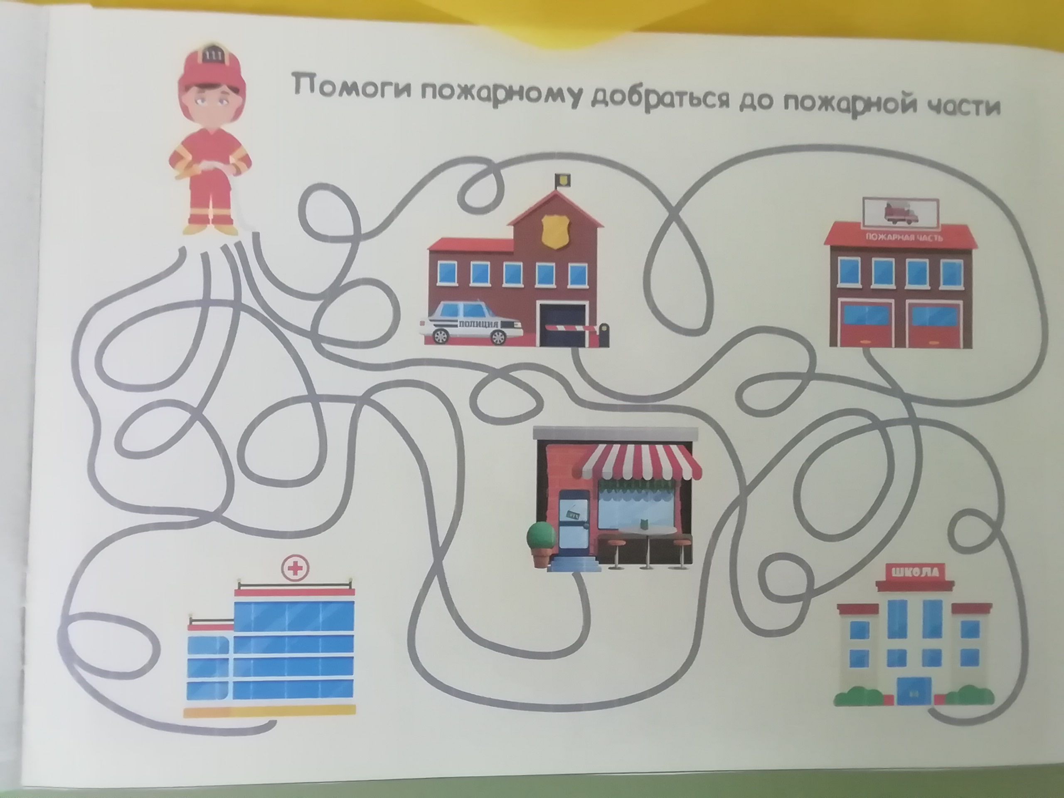
Раздел в мире профессий
Игра: «Город профессий»
Помоги герою

Slide 7
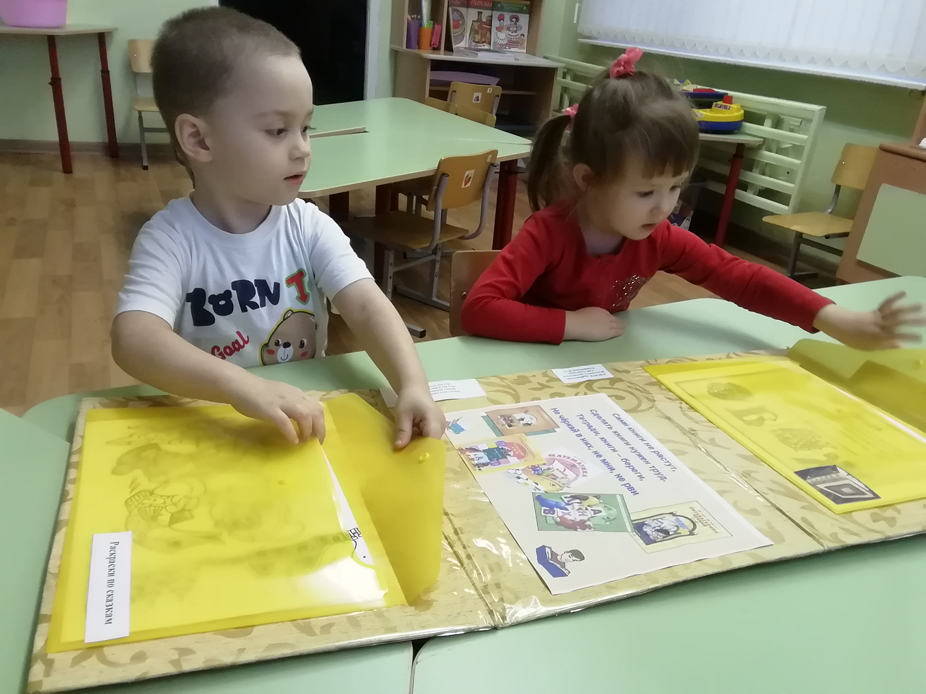
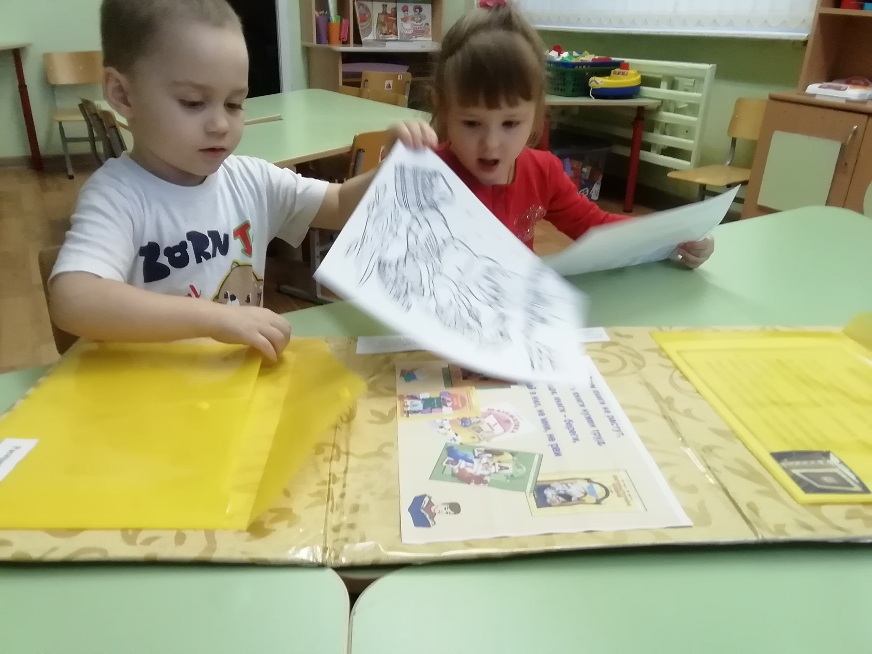
Индивидуальная работа

Slide 8
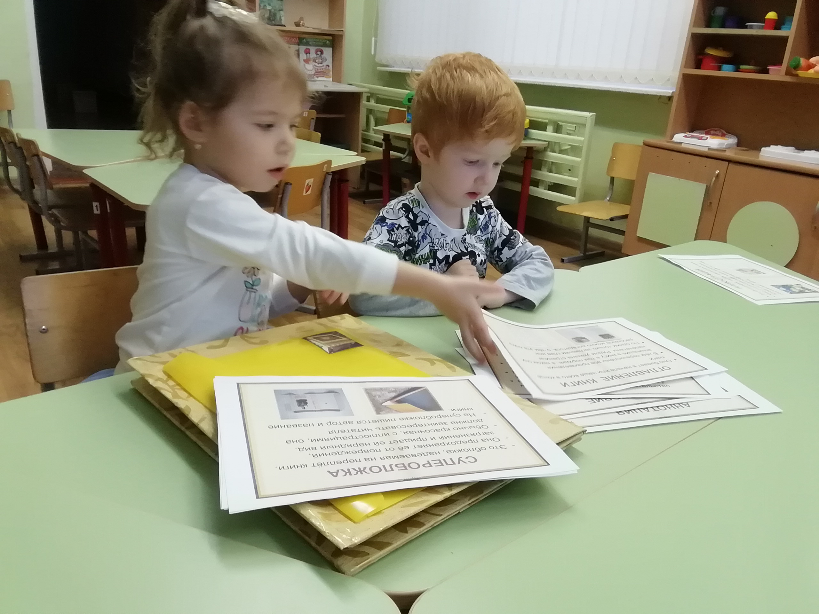
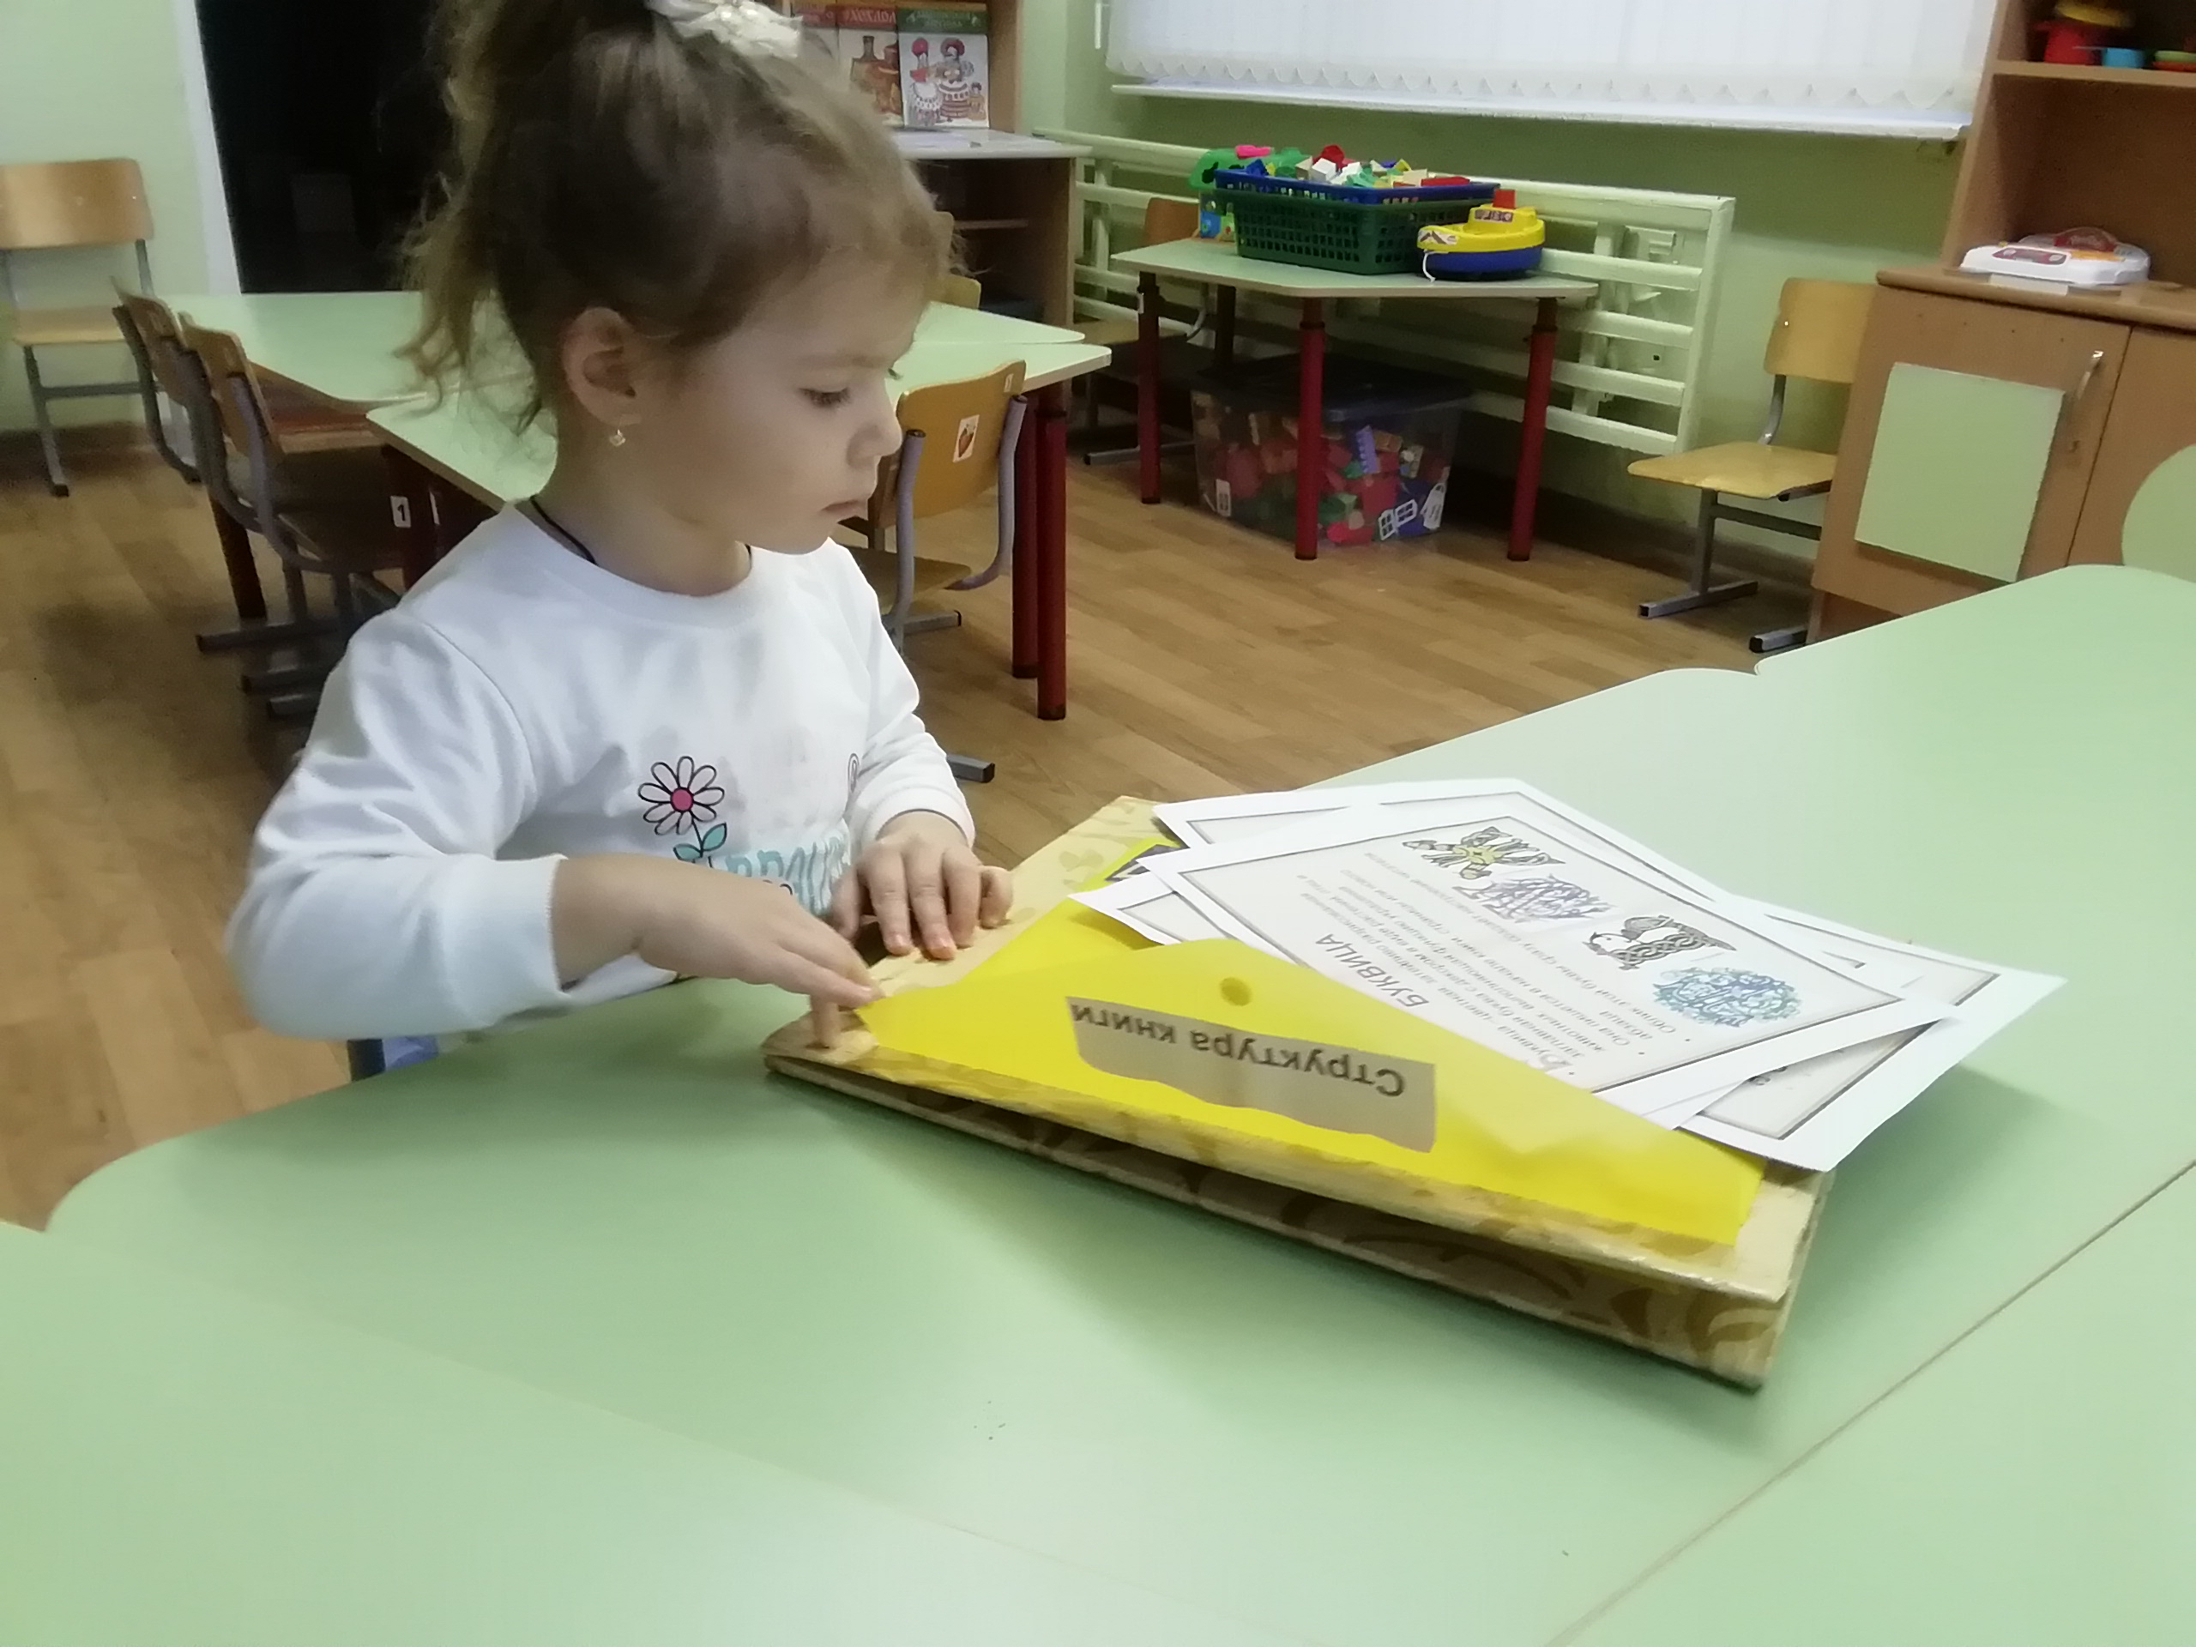
«Мы играем»

Slide 9
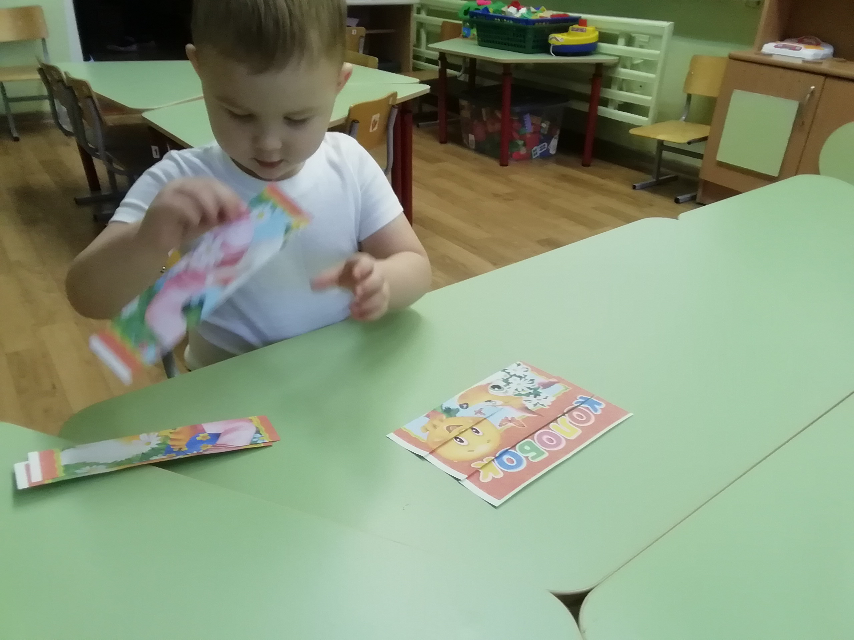
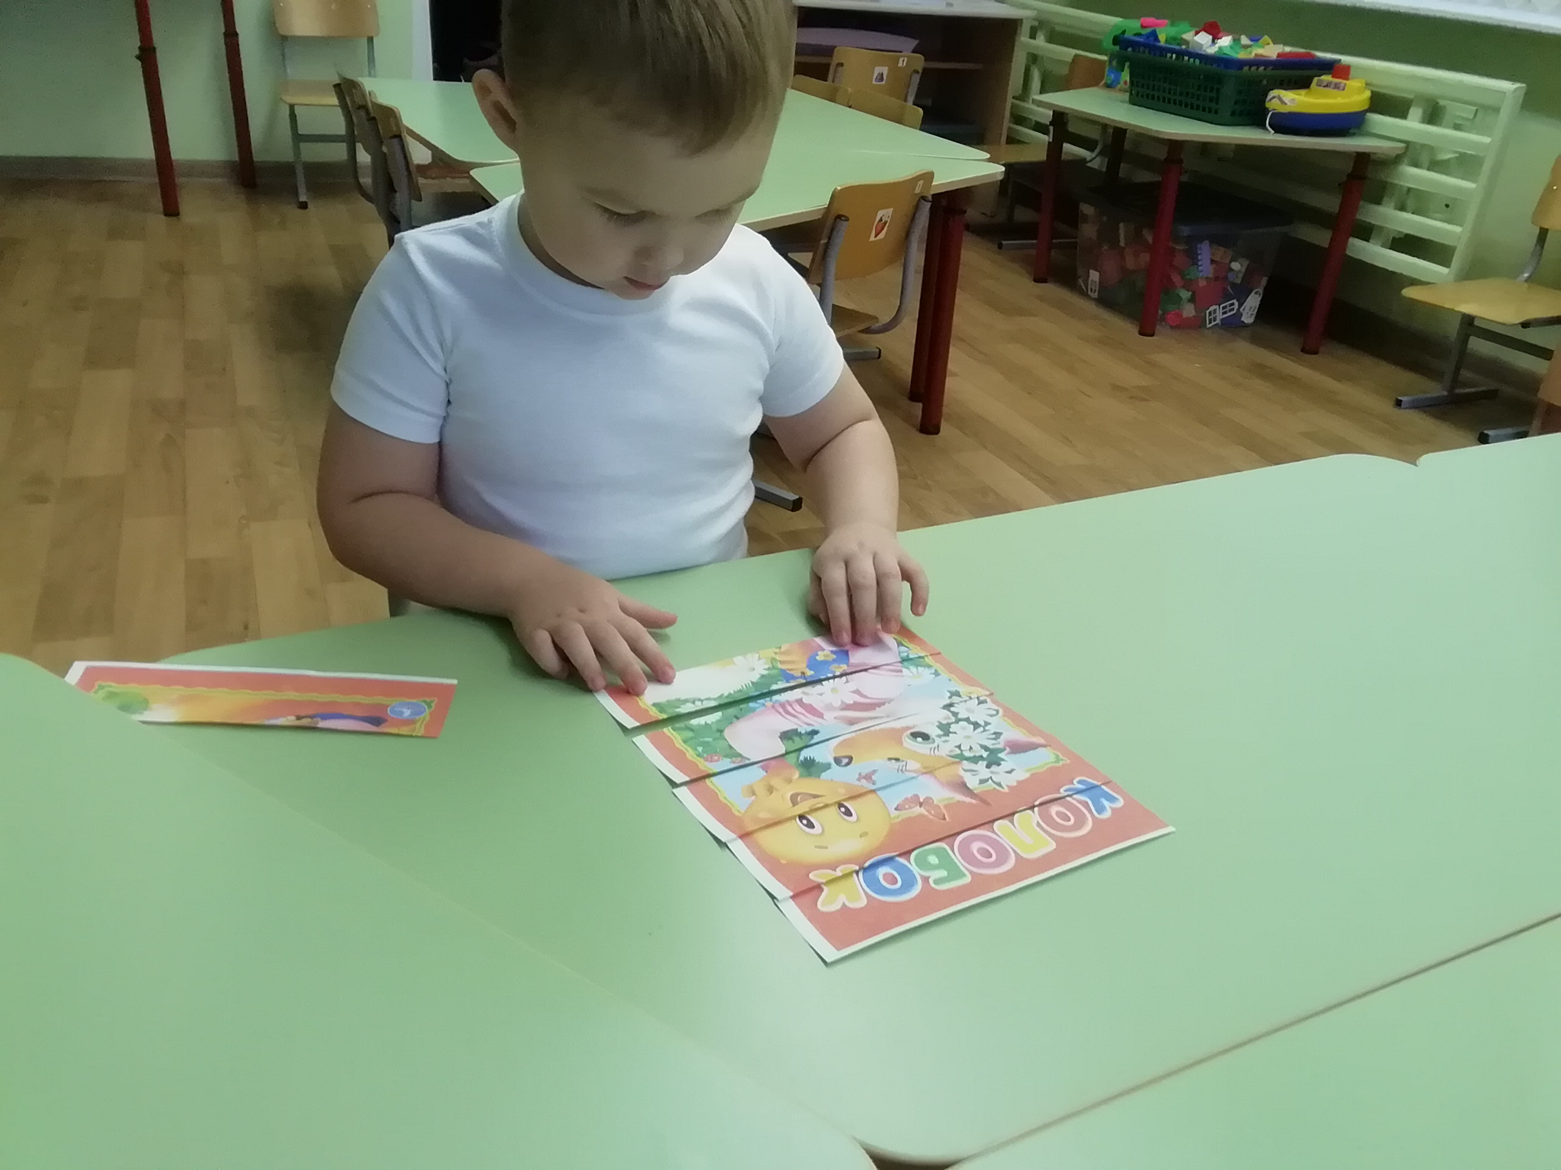
«Найди для книжки обложку»

Slide 10
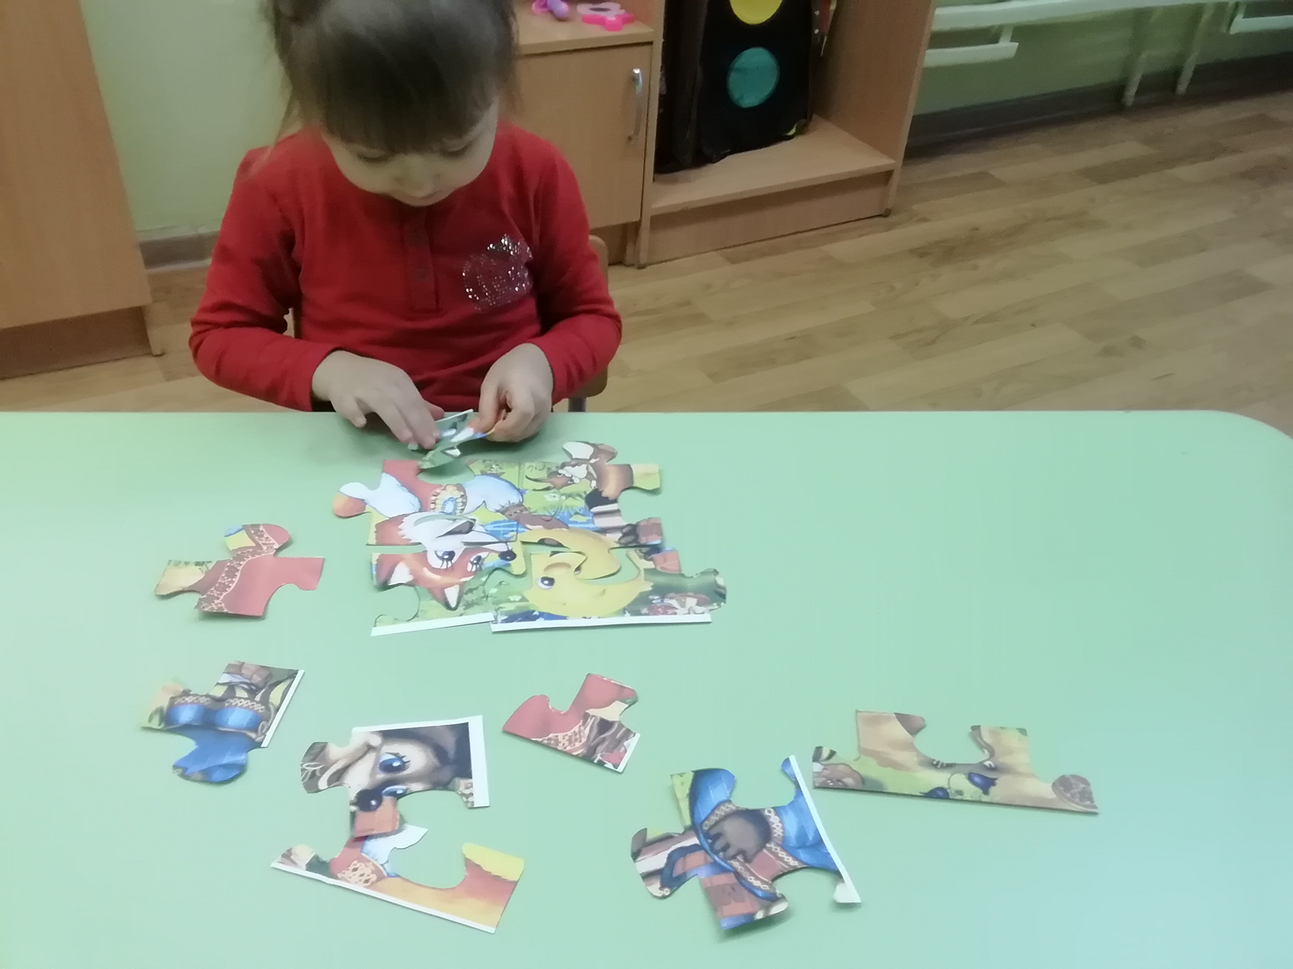
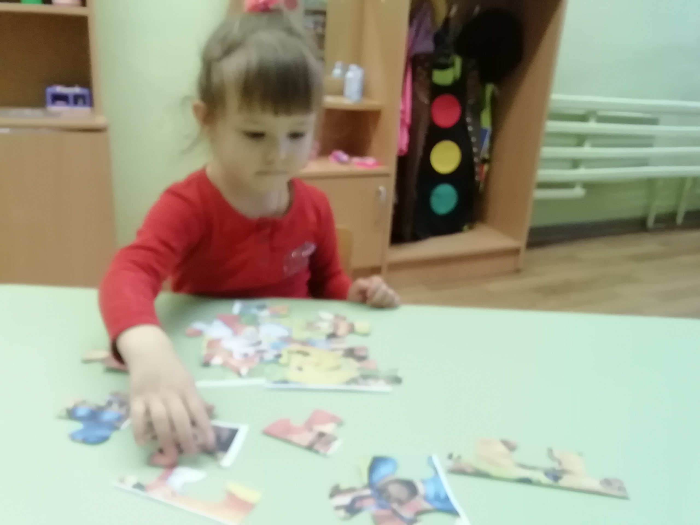
«Собираем Пазлы по сказкам»

Slide 11
Заключение
ЛЭПБУК позволяет:
пополнять словарь детей;
ускорить и сделать более привлекательным процесс автоматизации и дифференциации звуков;
формировать грамматические категории;
развивать связную речь;
совершенствовать мелкую моторику.
На мой взгляд, лэпбук – это современное и эффективное средство обучения, отличный помощник в работе педагога.

Slide 12
Спасибо за внимание!

